Slide 1

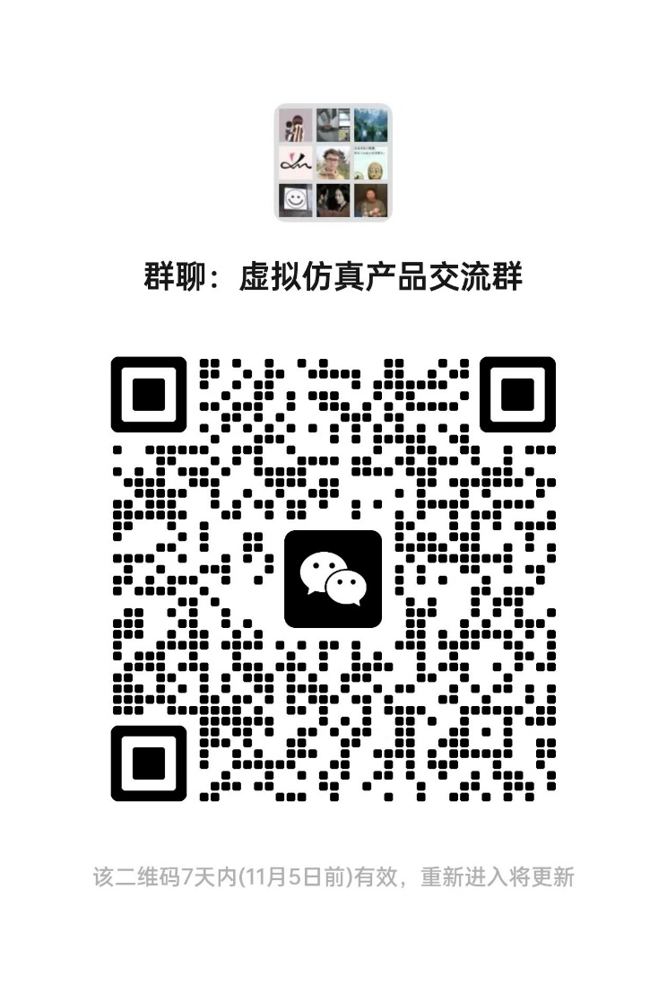
智造艺海勤作舟
风正帆悬助达岸
在线仿真应用培训
机床电气
培训时间：2024年10月29日 19:00开始
上海数林软件有限公司
上海宇龙软件工程有限公司
欢迎入群，便于后期技术服务
进群后请一定要备注 学校+姓名

Slide 2
1.在线虚拟仿真实训平台简介
2.机床控制线路装调仿真操作
3.自动评分细则和各类扣分项说明
4.仿真中特殊元器件的使用说明

Slide 3
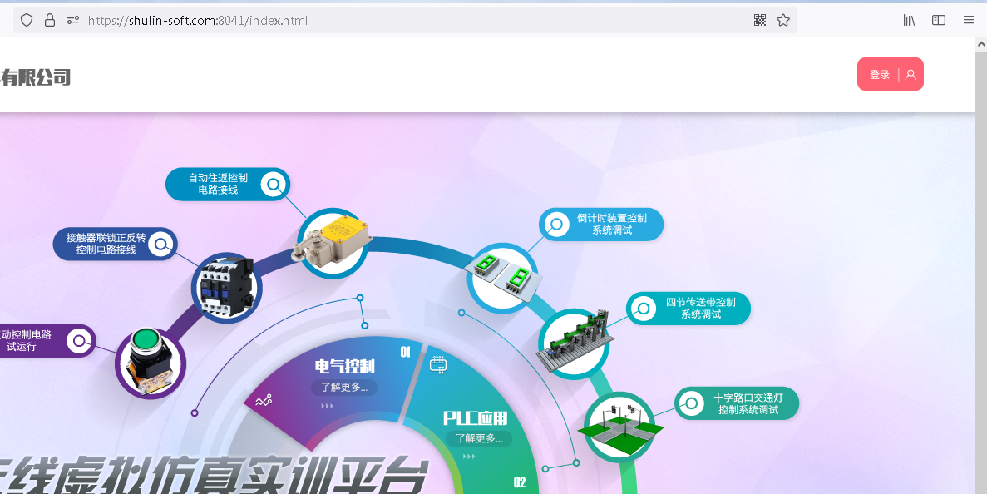
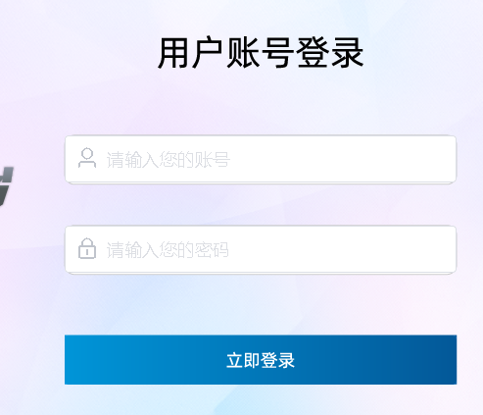
在线实训平台简介 →浏览器仿真
进入方式：
①输入网址： https://shulin-soft.com:8046/login.html
②输入账号密码登录：
教师账号：5位
学生账号：教师登陆后设定
推荐使用浏览器： 火狐、Chrome、Edge 浏览器

Slide 4
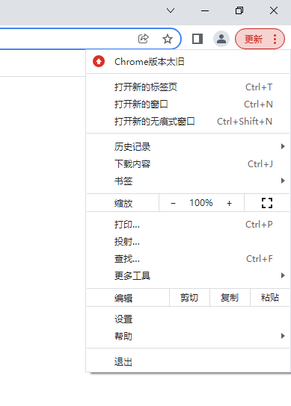
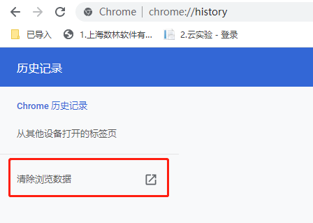
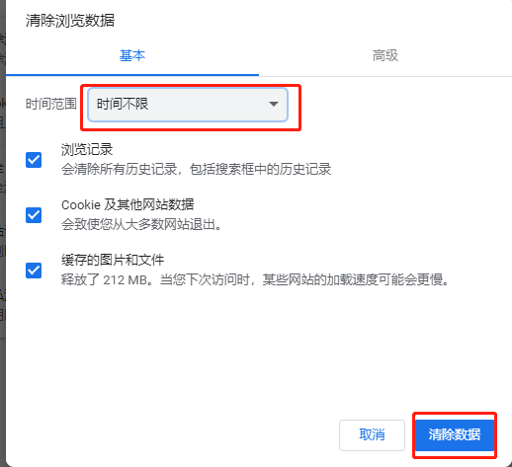
在线实训平台简介 →浏览器仿真
注：仿真平台因细节改进和缺陷修改，将不时更新；如遇使用异常，可清一下历史记录

Slide 5
在线实训平台简介 →浏览器仿真
教师账号登录
学生账号登录
学生账号密码管理
预览各课程实训任务内容
创建实训课程
实训学生管理
实训任务管理
成绩结果查看
成绩导出
完成实训任务
查看实训任务完成
进度及成绩

Slide 6
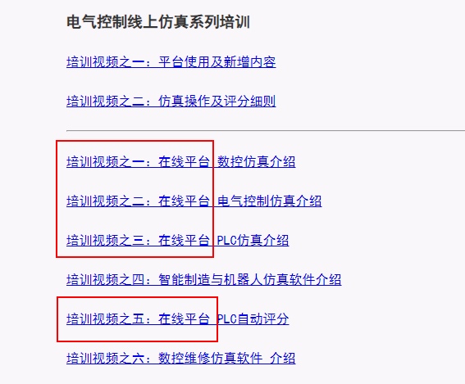
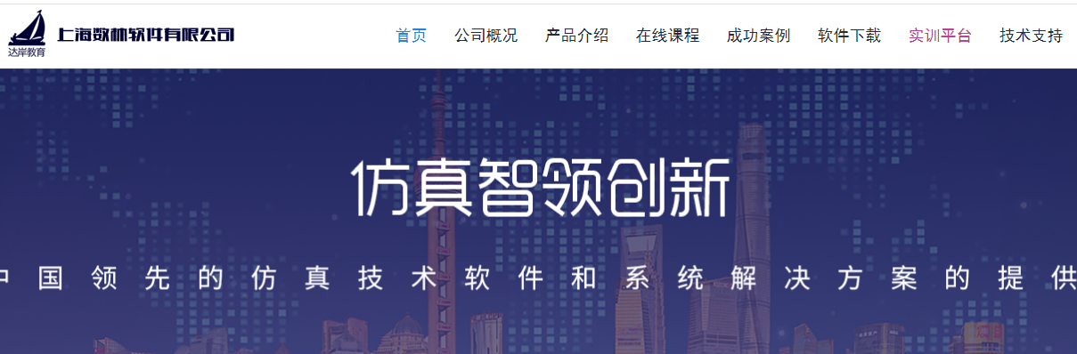
在线实训平台简介 →浏览器仿真
在线实训平台管理功能详细讲解内容（观看往期培训视频）
①进入公司官网：https://www.shulin-soft.com/
②进入“软件下载”页面
③点击下载往期培训视频

Slide 7
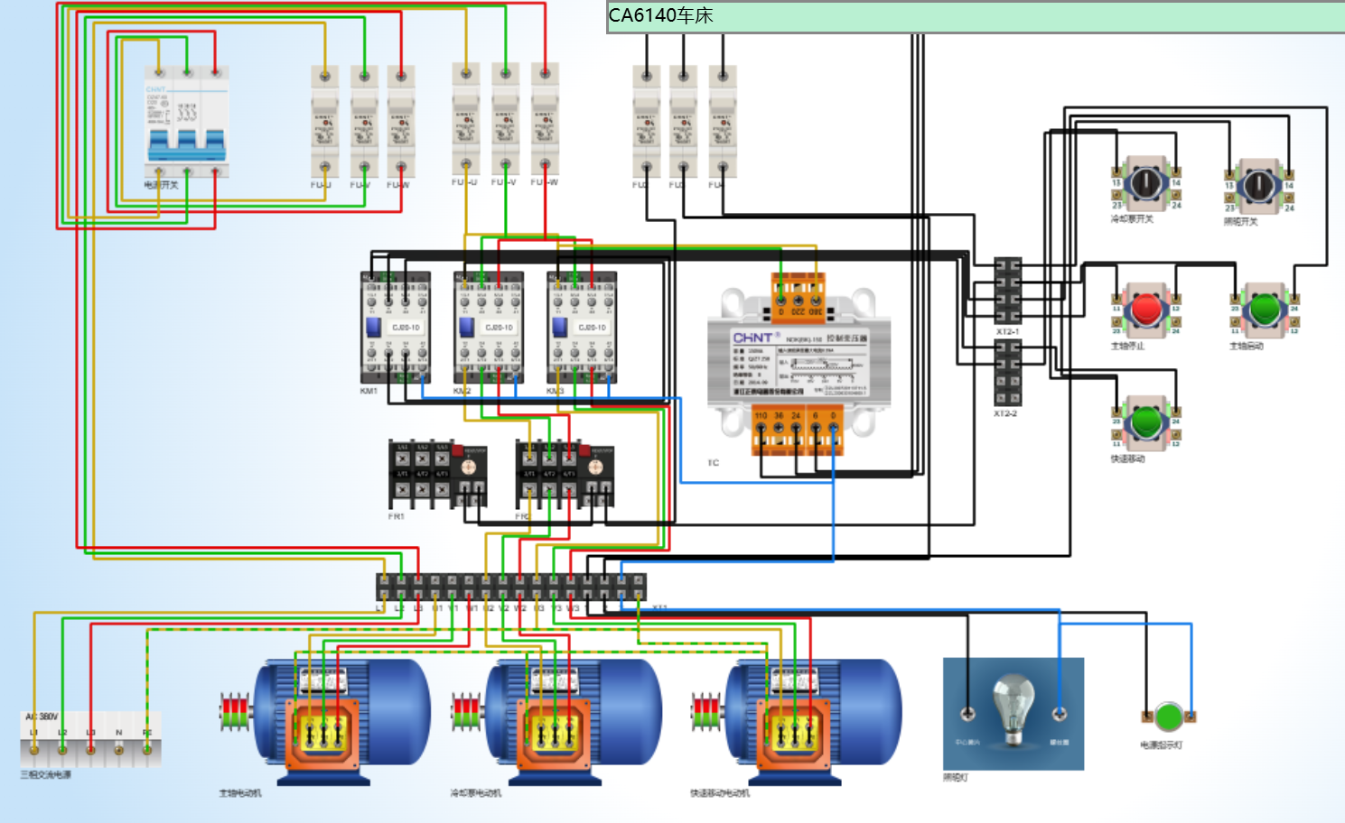
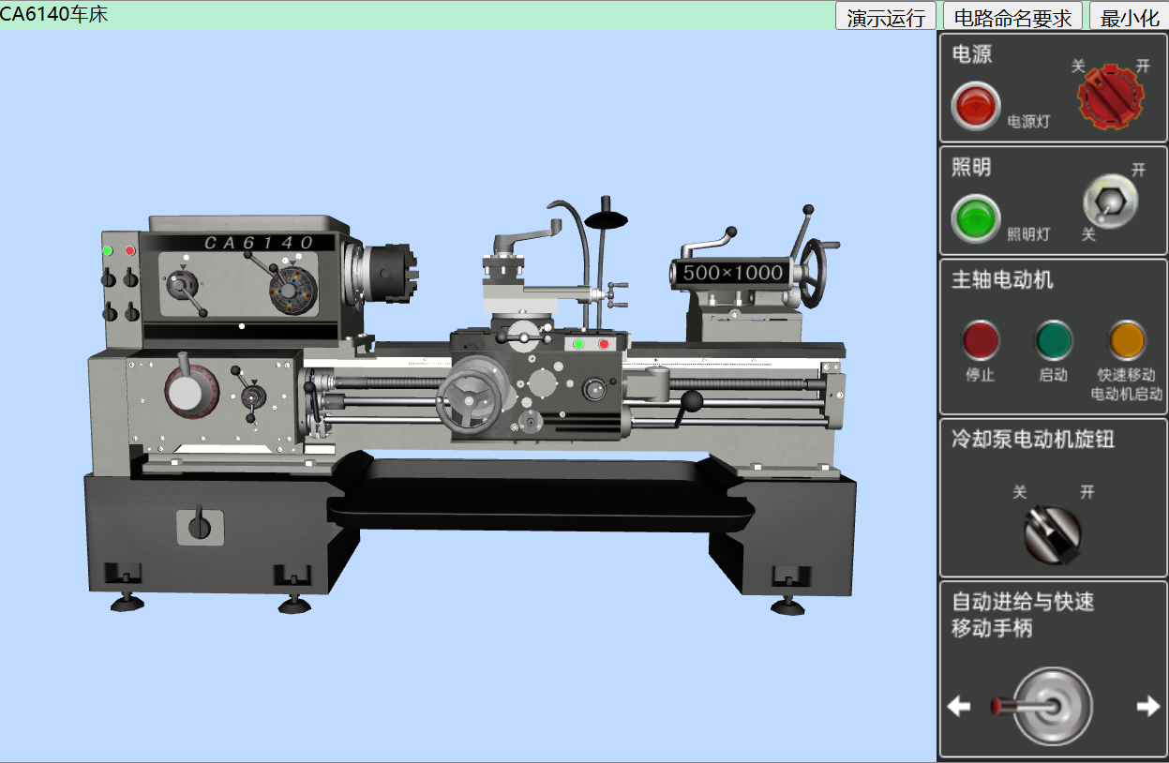
机床控制线路装调仿真操作
仿真操作内容：
线路连接
线路测量
通电试车
机床操作
……

Slide 8
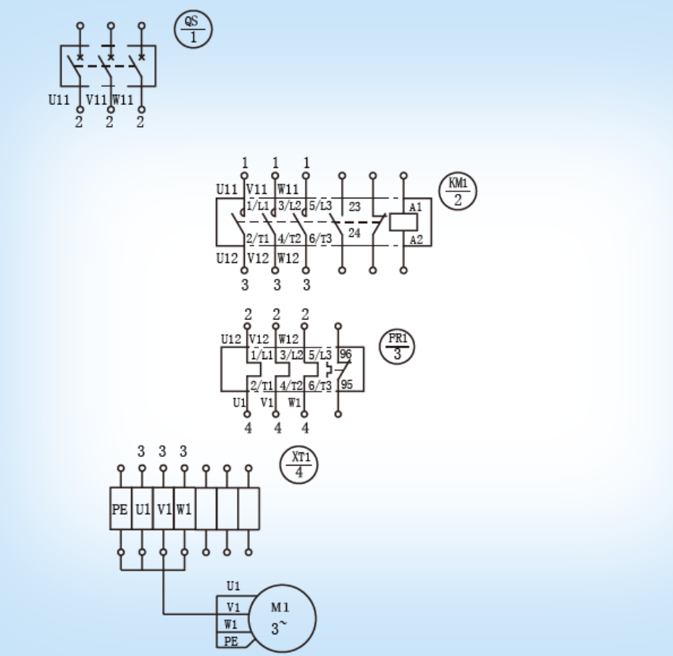
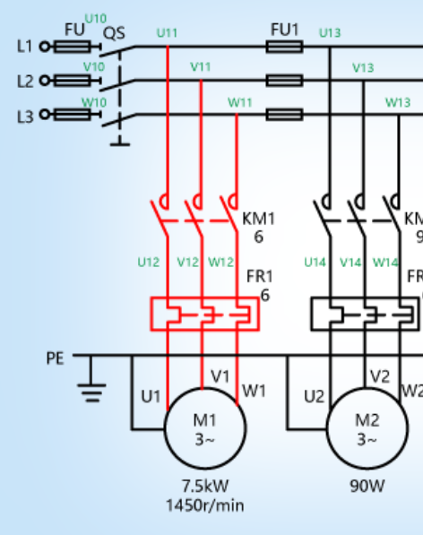
机床控制线路装调仿真操作
线路连接：根据电气接线图完成线路连接
元器件编号：表示接入导线的来源或接出导线的去向
元器件上接线端子标识
线号：对应电气原理上标注的每一根导线的线号。
注：①未按照电气接线图要求接线，电路即使运行正确，该接线的也不得分
②主回路线路有颜色要求（UVW相分别用黄绿红），导线连接正确但颜色不对的也不得分

Slide 9
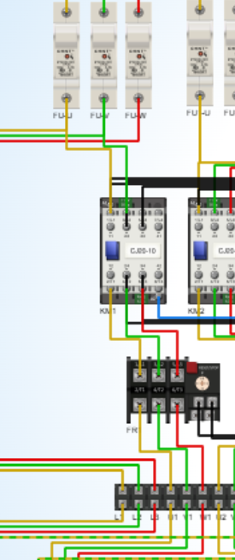
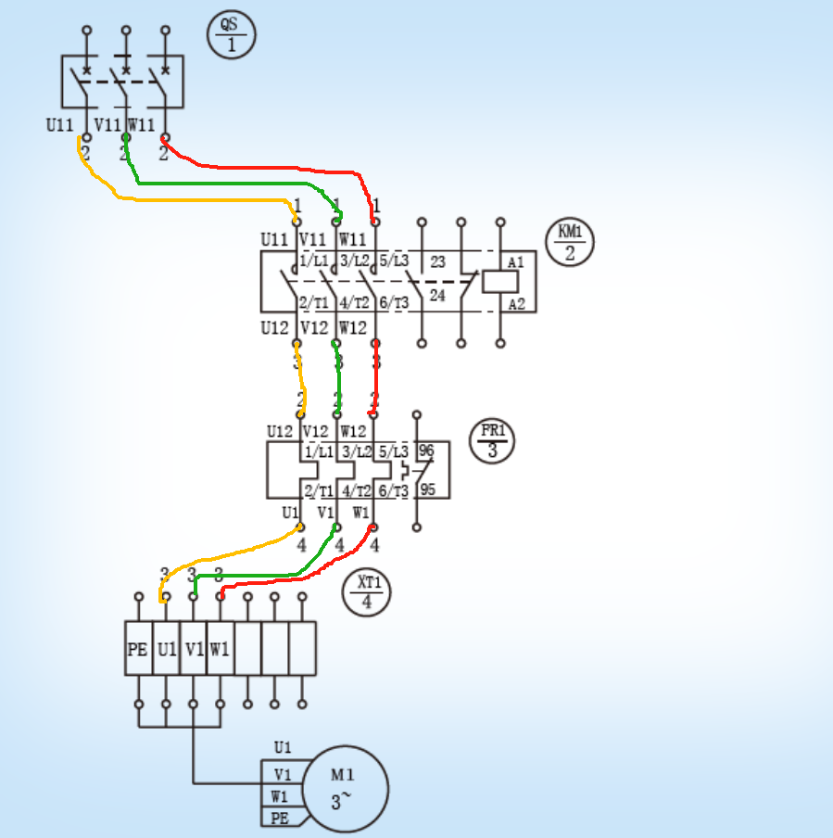
机床控制线路装调仿真操作
线路连接：根据电气接线图完成线路连接

Slide 10
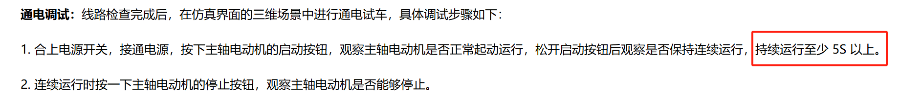
机床控制线路装调仿真操作
电路测量：万用表测电压、电阻，钳形电流表测电流
通电试车：根据现场施工/通电试车的具体调试步骤要求完成试车操作。
清场断电
填写实验报告
保存提交
提交后系统自动评分，学生和教师均可查看评分结果及明细。

Slide 11
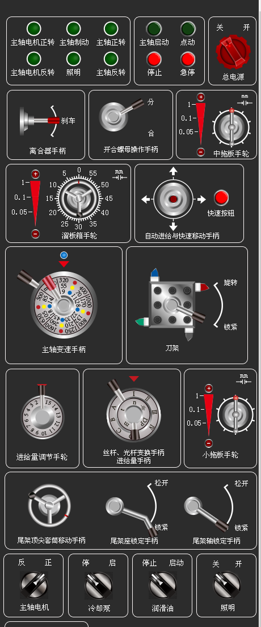
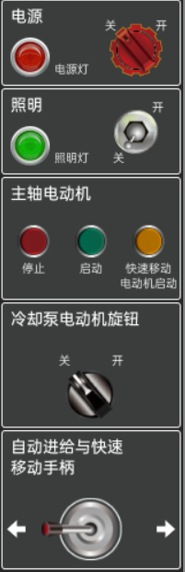
机床如何操作？
为了更容易上手，简化了机床的操作面板，省去了绝大部分的机械操作手柄，让学生更直观的
例如主轴启动的操作：
简化后的面板只需要打开电源开关，按下启动按钮后，电动机转动即可带动模型上的主轴工作。
简化前的面板则还需要搬动机械离合器手柄才能让主轴转动
简化
加工相关的手柄去除
保留了和运动形式相关部分手柄，让学生有更直观的了解

Slide 12
自动评分细则及扣分项说明
1. 导线连接的评分
正确安装接线图和接线操作要求的得分。
未按照接线图示意接线的导线不得分。
主回路导线未按颜色要求的导线不得分。
有任务要求完成接线以为的多余导线，给予扣分（-2/每根）

Slide 13
自动评分细则及扣分项说明
2. 电路测量及通电试车扣分项
万用表烧毁，给予扣分。
电动机缺相抖动，给予扣分。
电动机缺相抖动，未及时断电导致电动机烧毁的，追加扣分。
断路器跳闸，给予扣分。
熔断器熔断，给予扣分。
电路调试完成后，未断开断路器提交任务的。
注：需在按“停止仿真”按钮前断开断路器，停止仿真后再断开断路器无效。

Slide 14
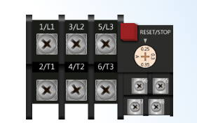
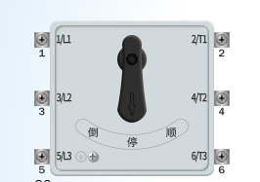
仿真中的特殊元器件使用说明及注意事项
热继电器
热继电器因过载和断相保护使辅助触点断开切断电路后，需按手动复位按钮使其复位后才能进行再次运行。
手动复位按钮：鼠标光标移至按钮处，点击鼠标左键
2. 倒顺开关操作
鼠标光标移至倒顺开关上“倒”字，点击鼠标左键，倒顺开关拨至“倒”位置；
同理鼠标光标移至倒顺开关上的“停”或“顺”字，点击鼠标左键，倒顺开关拨至“停”或“顺”的位置；

Slide 15
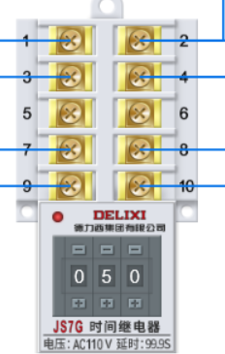
仿真中的特殊元器件使用说明及注意事项
3.时间继电器延时时间设定
鼠标光标移至+和-，点击即可修改数值

Slide 16
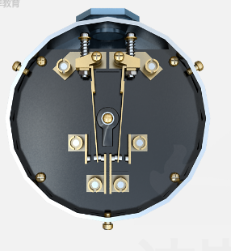
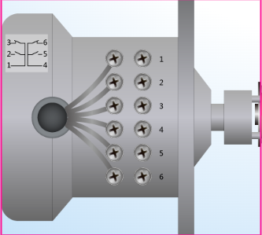
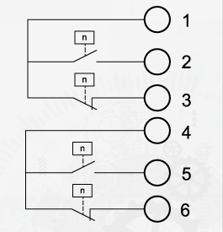
仿真中的特殊元器件使用说明及注意事项
4.速度继电器的接线
电动机正转到达一定转速时，①、②、③端子动作。
电动机反转到达一定转速时，④、⑤、⑥端子动作。
①
④
②
⑤
③
⑥

Slide 17

交流及答疑
欢迎各位老师入群，在群里全国各院校的老师可以在虚拟仿真使用上交流心得、教学方法等，同时公司工程师也会及时对技术问题和使用问题进行答疑。

Slide 18

期待您宝贵的建议！
上海数林软件有限公司
上海宇龙软件工程有限公司

